Slide 1











§1.3 用直角坐标表示位移、速度和加速度
一. 位移
时刻 t ，质点位于P ，位矢为
z
时刻 t +Δt ，质点位于 Q ，位矢为
•
建如图所示坐标，则
y
•
O
•
x
时间 Δt 内质点的位移为

Slide 2
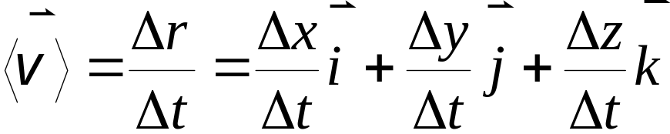
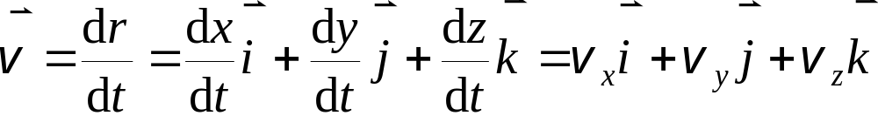
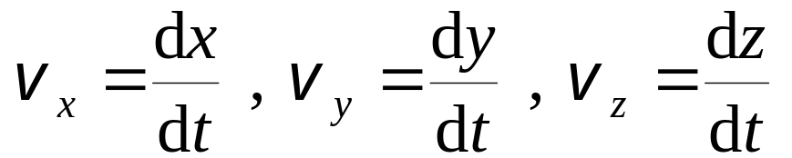
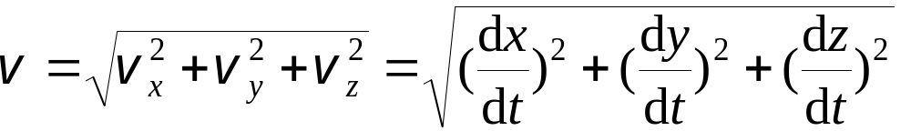
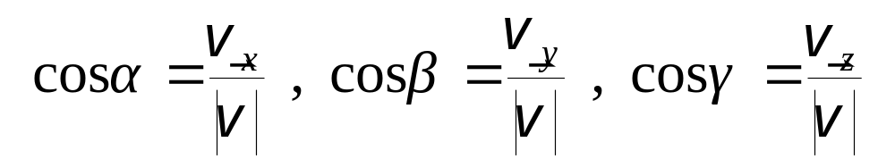
二. 速度
1. 平均速度
2. 瞬时速度
速度的大小为
速度的方向用方向余弦表示为

Slide 3
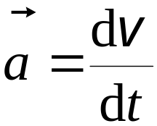
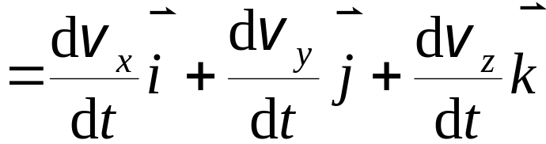
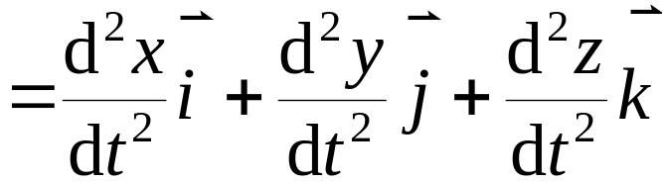
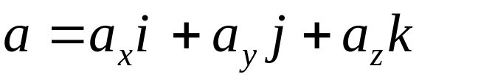
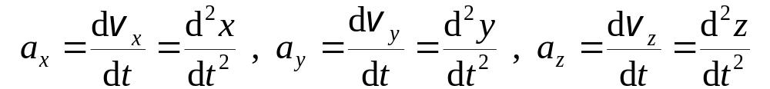
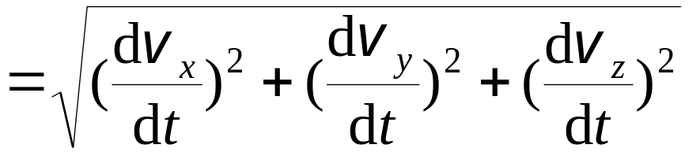
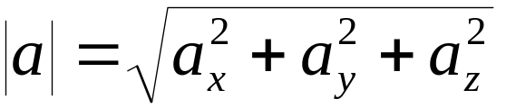
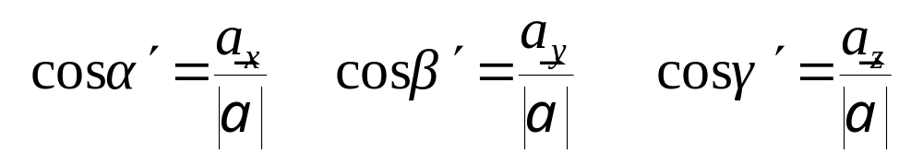
三. 加速度
大小为
方向用方向余弦表示为

Slide 4





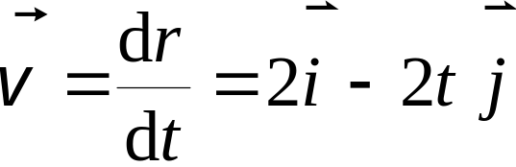
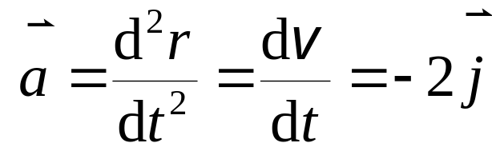




四. 运动学的二类问题
1. 第一类问题
已知运动学方程，求
例
已知一质点运动方程
求
(1) t =1s 到 t =2s 质点的位移
(2) t =2s 时
(3) 轨迹方程
解
(1)
由运动方程得
(2)
当 t =2s 时
(3)
轨迹方程为

Slide 5




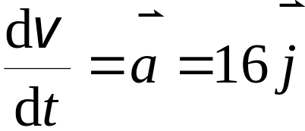




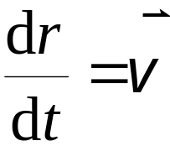




2. 第二类问题
已知加速度和初始条件，求
例
已知
, t =0 时，
求
和运动方程
解
由已知有
代入初始条件
代入初始条件

